Slide 1

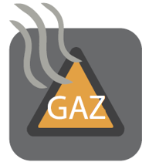

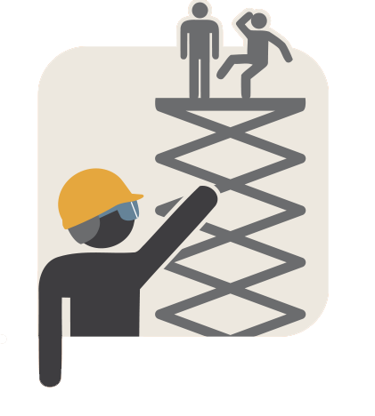
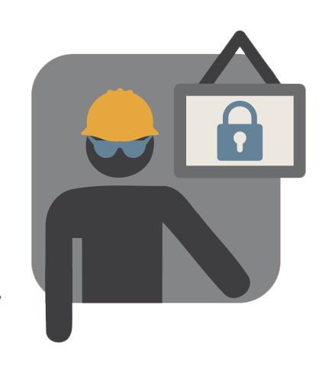
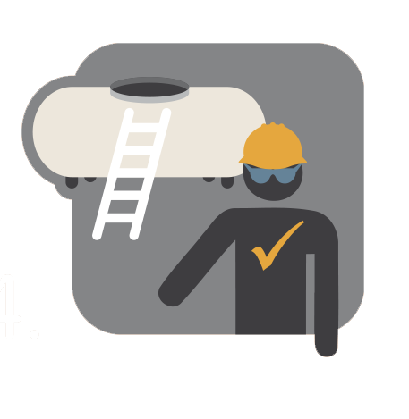


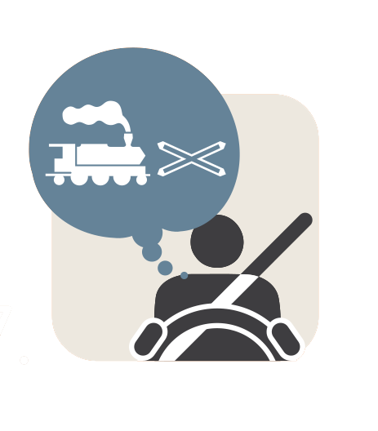
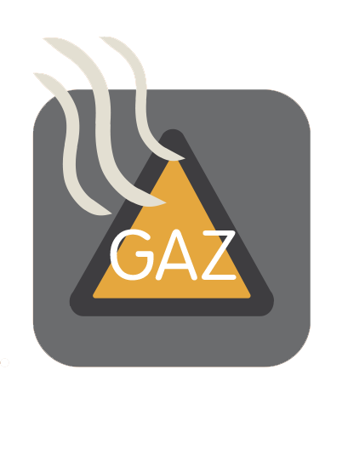



Minute sécurité
Risque gaz – Mon détecteur
Règle d’or n°8
Je respecte les règles dans les zones à risque gaz
En zone à risque gaz
Chaque personne qui y travaille doit porter un détecteur au dessus de ses vêtements de travail et en état de marche tout au long du travail
seules les personnes en visite peuvent ne pas porter de détecteur à condition qu’elles soient accompagnées tout le temps de la visite par une personne qui en porte un.
Mon détecteur doit être en état de marche :
- il doit être allumé et rester allumé pendant tout le temps de ma présence en zone à risque gaz
- Il ne doit pas être en défaut
- On ne doit pas dépasser la durée de validité de l’étalonnage: la date limite de l’étalonnage est indiquée sur le détecteur
Règles :
Si mon détecteur est défaillant, je le signale immédiatement à mon responsable
Je ne vais pas dans une zone à risque gaz sans détecteur, sauf en visite et accompagné d’une personne qui en porte un
Si je constate une défaillance sur mon détecteur (par exemple, il s’éteint) je le signale immédiatement à mon manager

